Slide 1
МИНИСТЕРСТВО ОБРАЗОВАНИЯ И НАУКИ РОССИЙСКОЙ ФЕДЕРАЦИИ
Федеральное государственное автономное образовательное
учреждение высшего образования
«Уральский федеральный университет
имени первого Президента России Б.Н. Ельцина» (УрФУ)
Институт радиоэлектроники и информационных технологий – РТФ
Проектный практикум
Машинное распознавание объектов
УРФУ, ИРИТ-РТФ
Екатеринбург
2022
Команда: Horse Steppin
Куратор: Овечкина Елена Владимировна

Slide 2
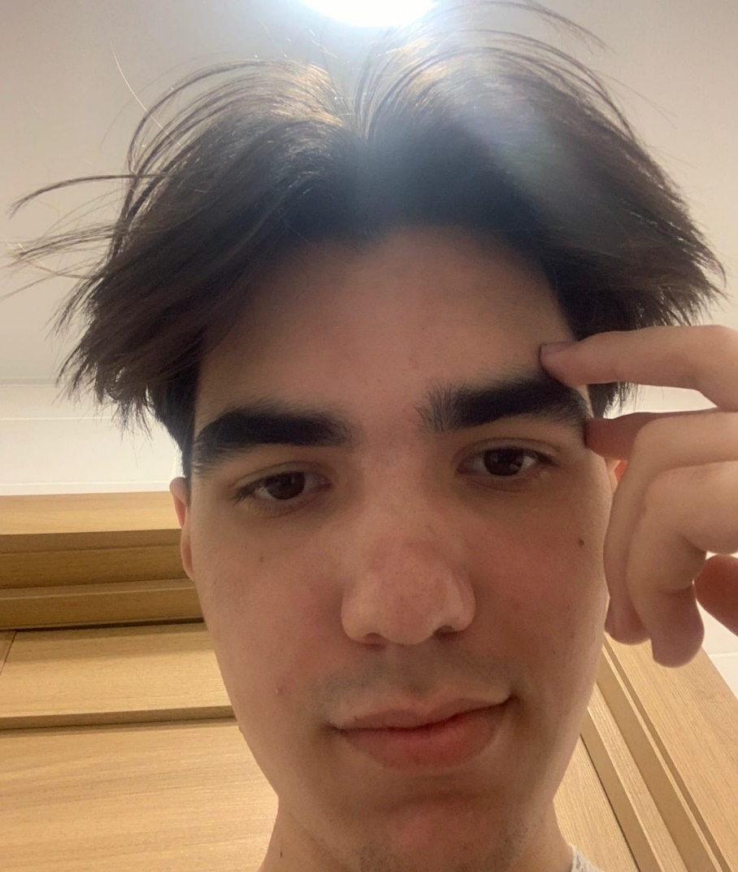
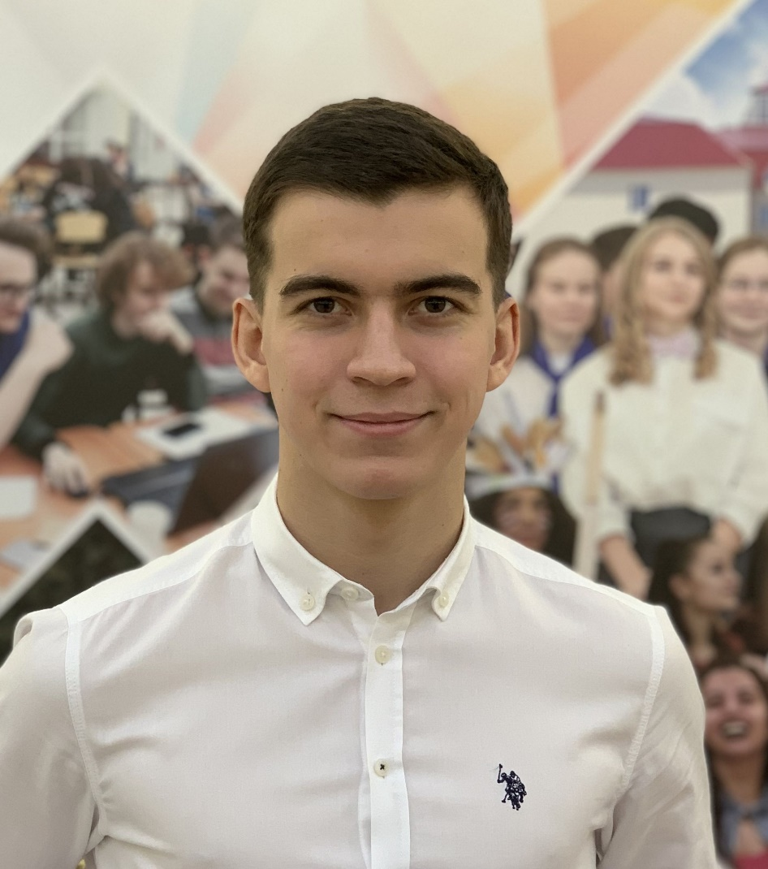
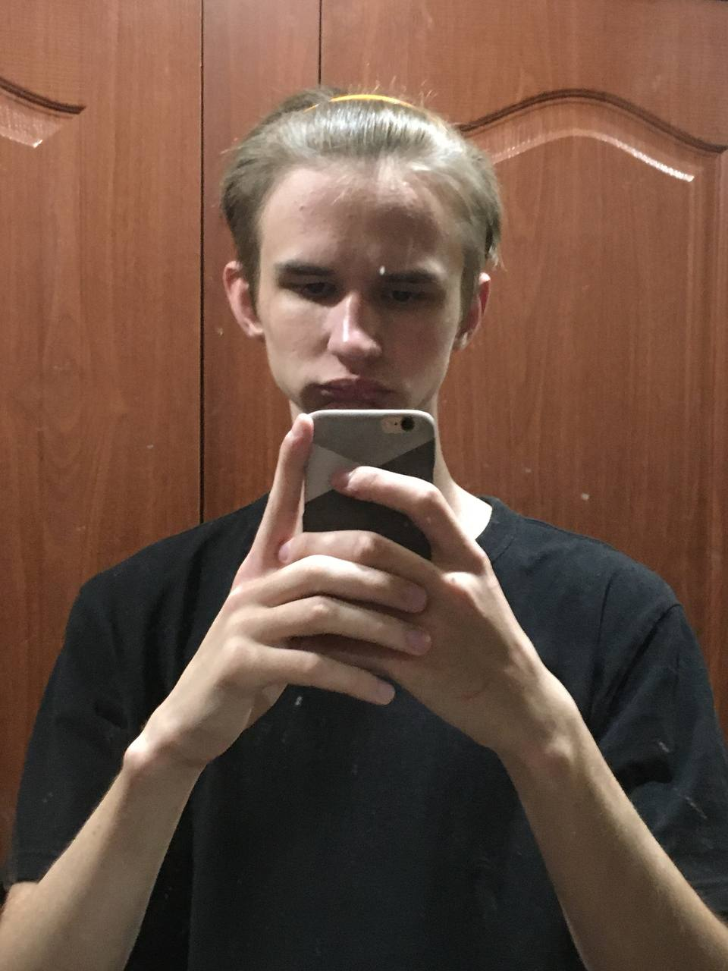
Участники команды
Сусанов Владислав
Программист и тестировщик
Насибуллин Роман
Тестировщик и аналитик
Арчаков Николай
Тимлид и дизайнер

Slide 3
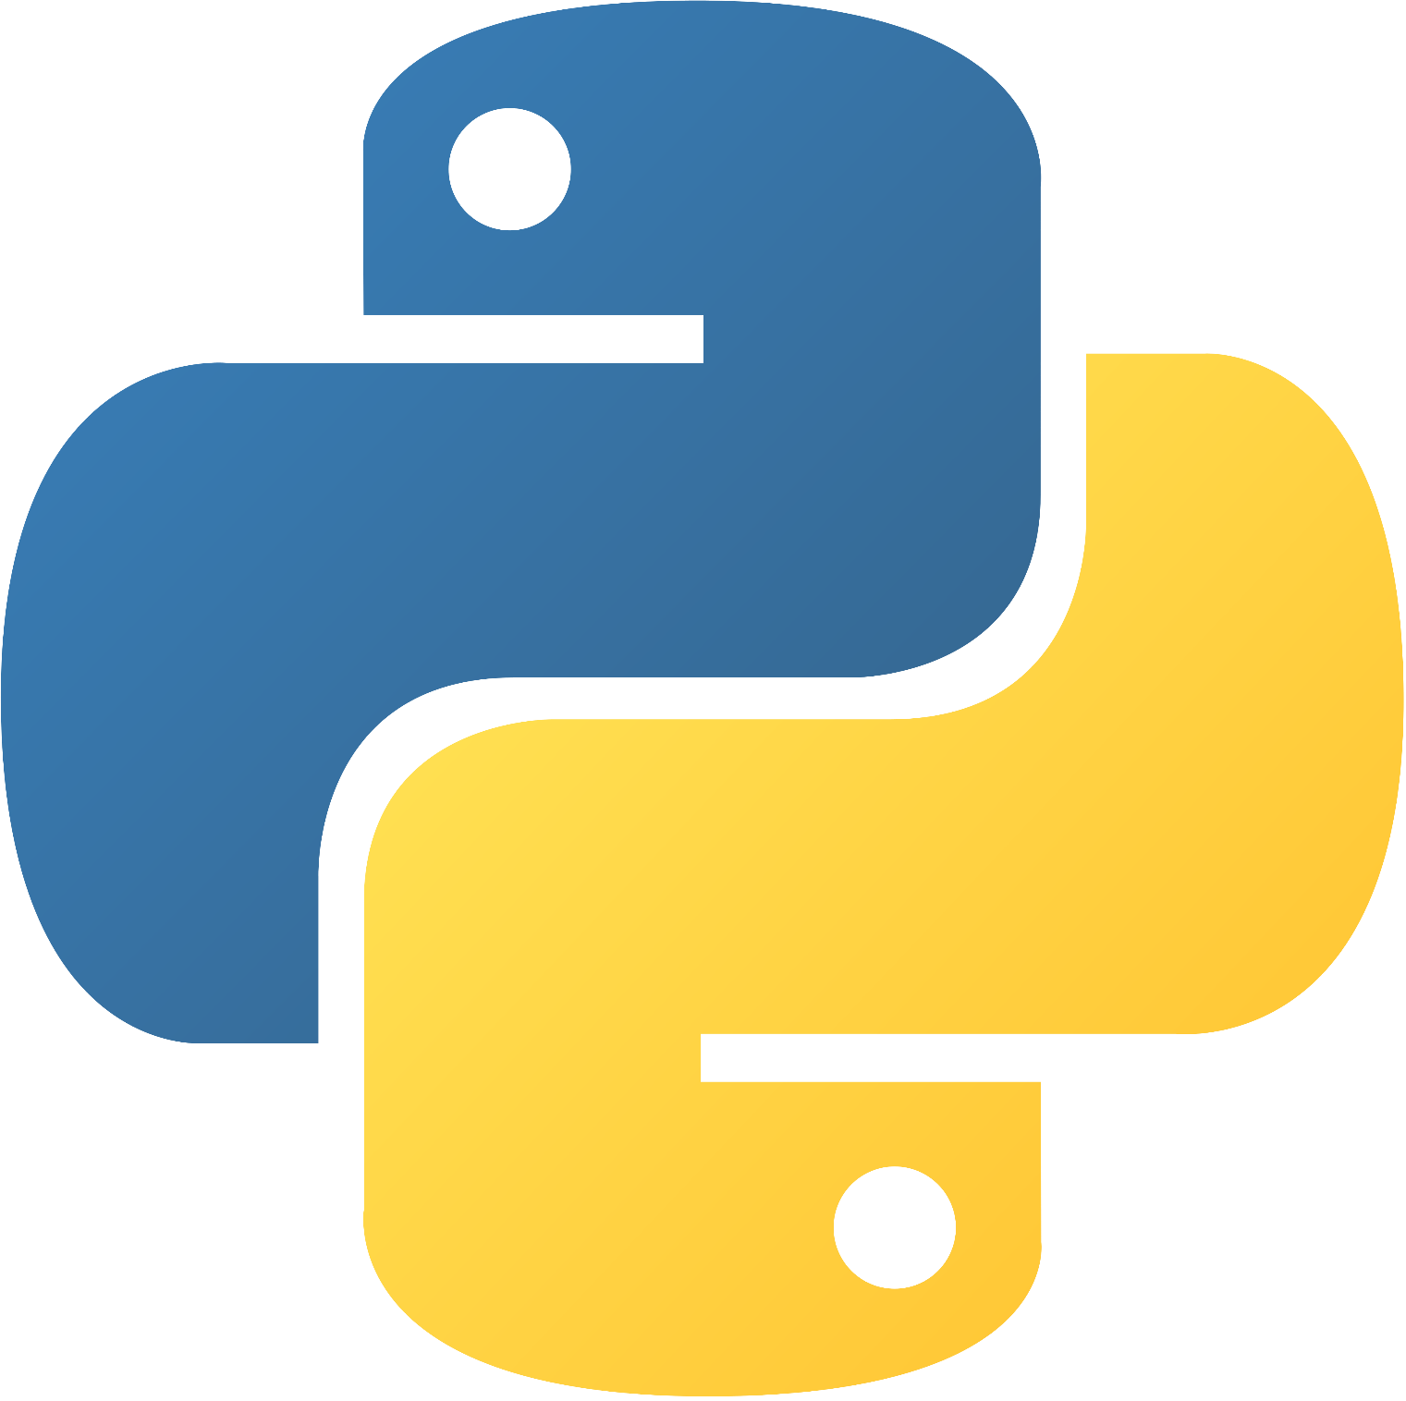
Выбор темы проекта

Slide 4
Проблема
Не существует автоматизированных методов контроля масок, способных упростить контроль соблюдения санитарного режима

Slide 5
Определение целевой аудитории
Методика 5W Марка Шеррингтона
Что?
Кто?
Почему?
Когда?
Алгоритм определения наличия маски
Заведения, где необходим контроль посещения.
Соблюдение ограничительных мер
В периоды различных пандемий

Slide 6
Задачи проекта
1 шаг
Изучить Python
2 шаг
Изучить строение нейронных сетей
3 шаг
Создать датасет для обучения нейросети
4 шаг
Выбрать и обучить собственную нейронную сеть
5 шаг
Разработать алгоритм использования сети
6 шаг
Разработать прототип приложения

Slide 7
Подходы к решению проблемы
1. Повышение квалификации
4. Обучение нейросети
2. Нахождение предобученной нейросети
5. Создание прототипа интерфейса
6. Повышение точности работы нейронной сети
3. Нахождение датасета

Slide 8
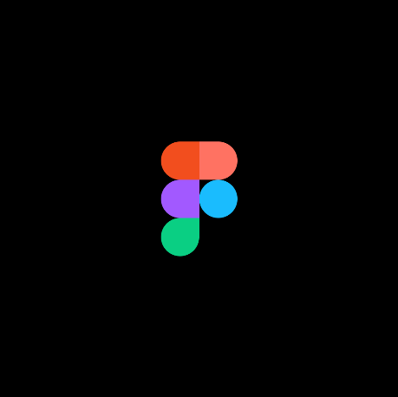
Стек технологий
Trello
Платформа для планирования
разработки проекта
VGG 19
Приложения, которые мы использовали в ходе работы
Прототип для разработки
нейронной сети
Google Colab
Платформа для обучения нейросети, а также для выгрузки
и хранения кода
Figma
Платформа для создания макета
и дизайна программы

Slide 9
Подготовка набора данных
Готовый набор изображений:
Изначальное кол-во изображений - 796
Наше дополнение:
Кол-во изображений после расширения датасета - 1668

Slide 10
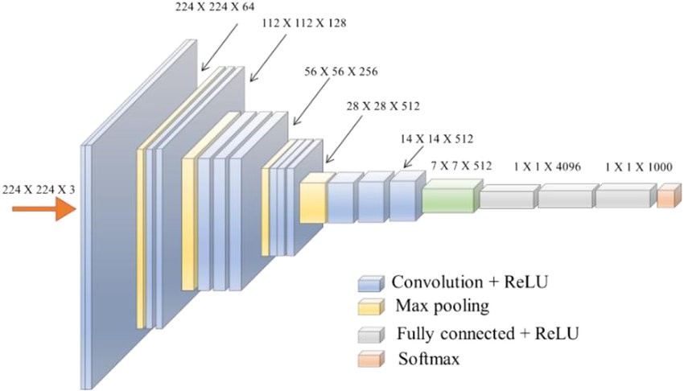
Удалили верхний слой
Обучение нейронной сети
Обучили на наборе 796
Обучили на наборе 1668
Обучили на обработанном наборе данных 934
Cверточная нейронная сетьVGG-19
Лучшие достигнутые показатели обучения:

Slide 11
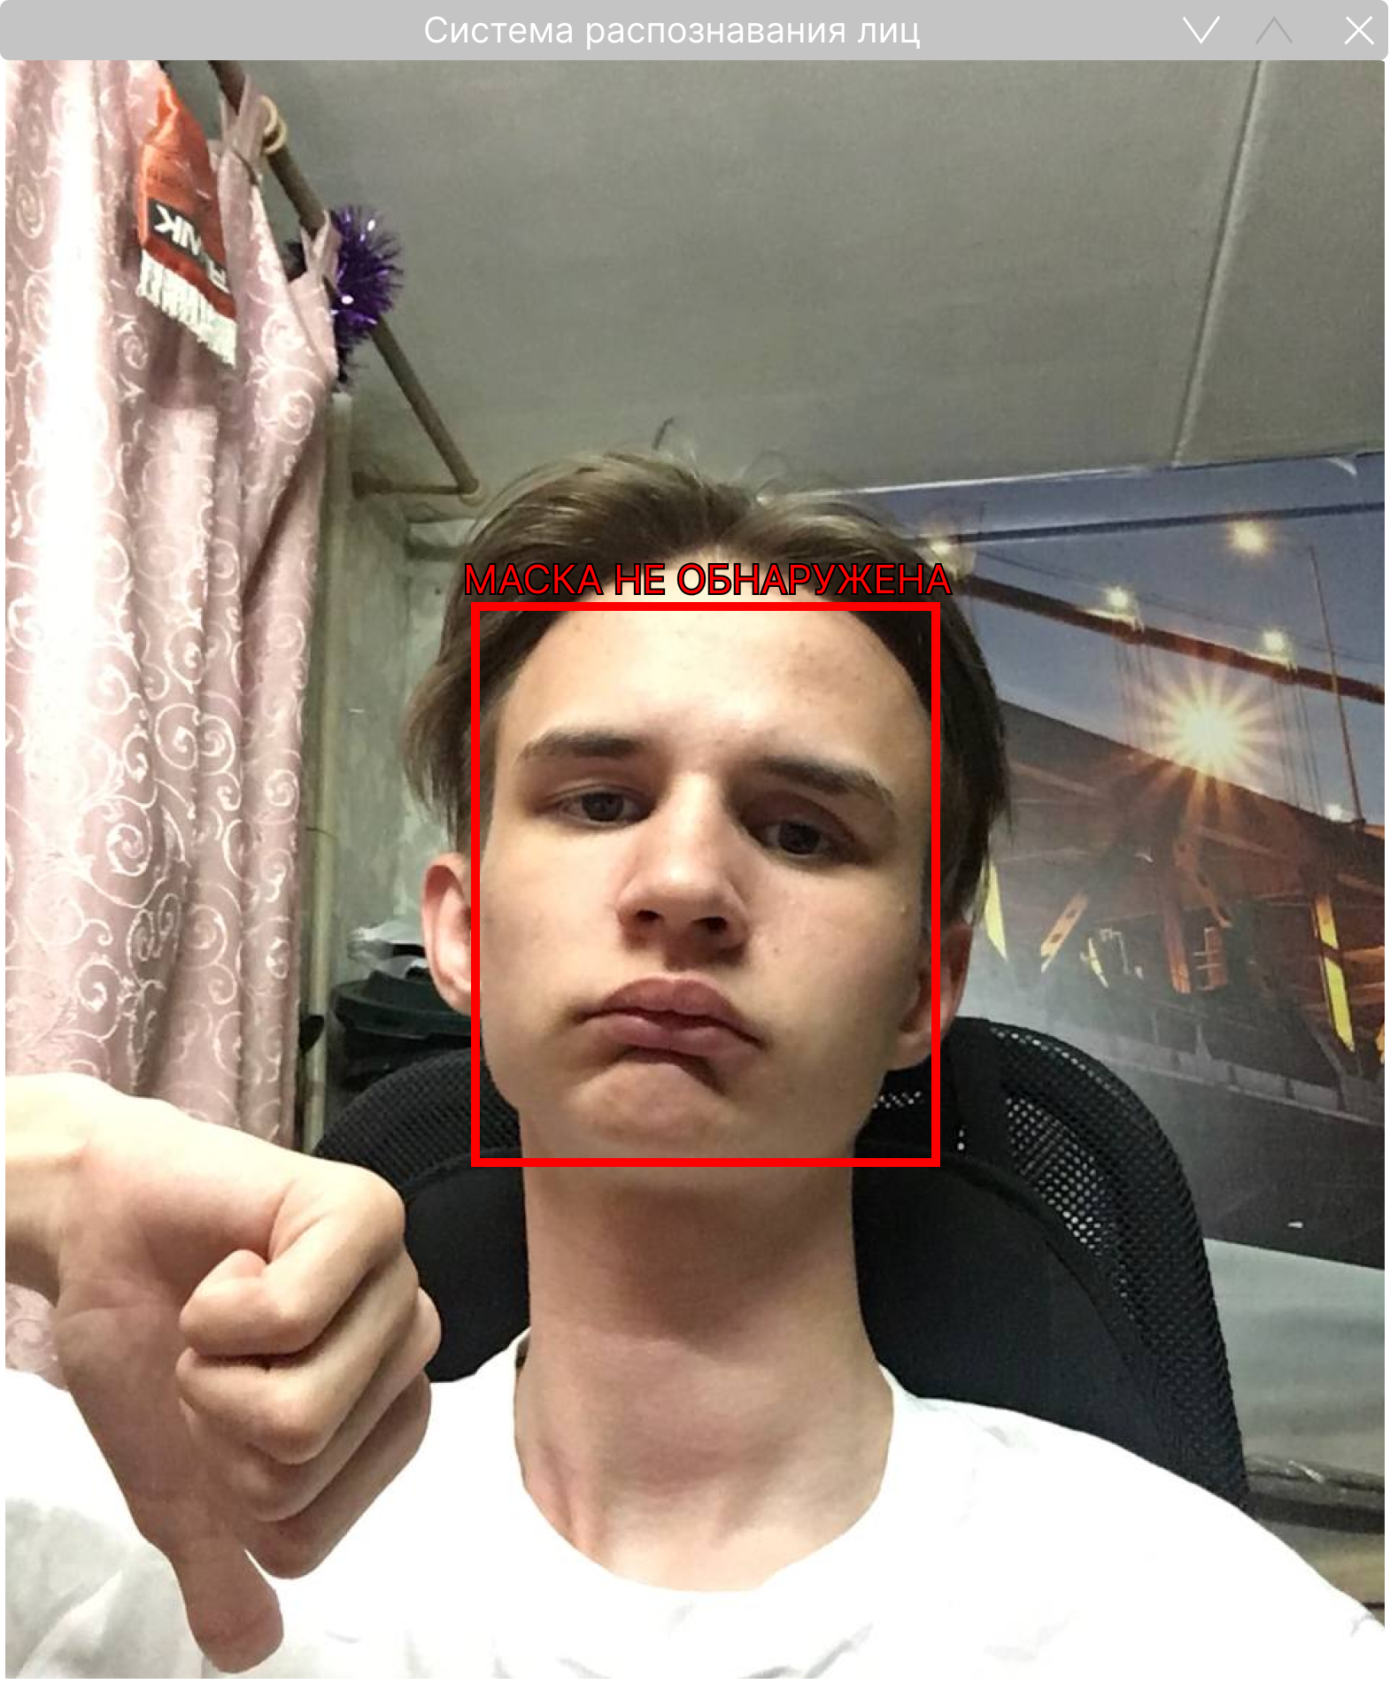
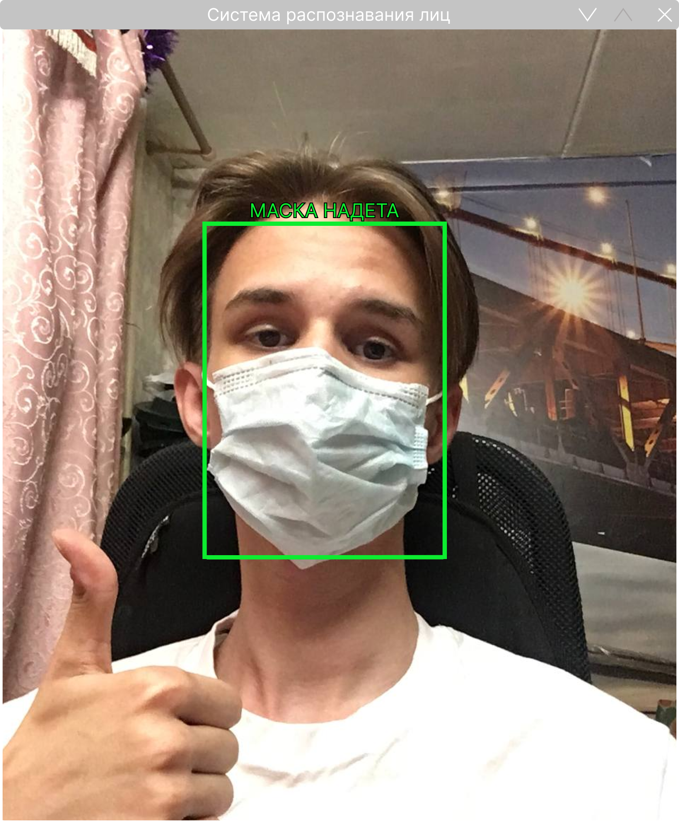
Прототипирование
Лицо без маски выделяем красной рамкой
Лицо в маске выделяем зеленой рамкой
Прототип интерфейса, созданный в Figma:

Slide 12
Разработка системы
1. Найти лица на изображении
2. Выделить лица с помощью рамки
Алгоритм работы приложения
3. Загрузить изображения в нейронную сеть
4. Передать результат обработки функции выделения лиц
5. Человек в маске – вывести зеленую рамку, без - красную

Slide 13
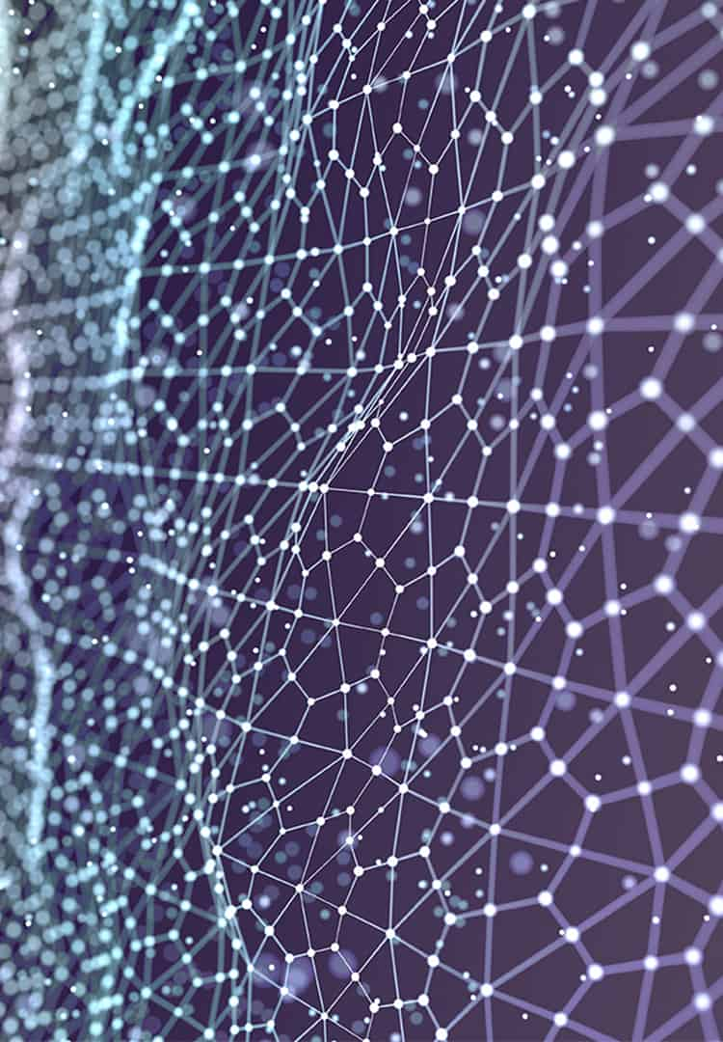
Заключение
Представлен эффективный продукт, позволяющий:
1. Улучшить и автоматизировать контроль посещения общественных мест
2. Проследить за соблюдением ограничительных мер
3. Упростить работу лиц, работающих в заведениях, где необходим контроль посещения

Slide 14
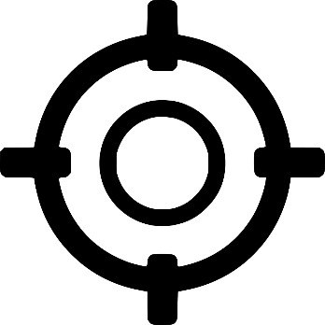
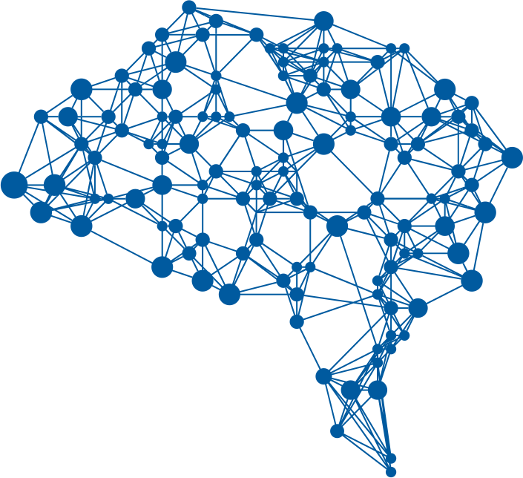
Дальнейшее развитие
Точность
Повысить точность распознавания
Приложение
Идеи, которые хотелось бы реализовать в дальнейшем
Разработать приложение на основе имеющегося прототипа
Видео
Добавить возможность распознавать лица на видео
Список
Добавить возможность записывать имена лиц, не соблюдающих ограничительные меры

